Slide 1
U+
旅游定制平台
极客56营第五组
指导老师：张双虎

Slide 2
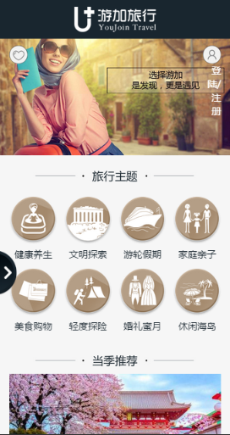
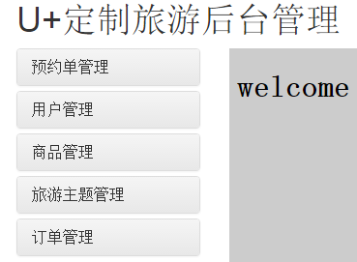
项目简介
前台开发
目标为实现一个旅游平台，可以发布旅游行程供用户挑选并下单。类似携程，或能够适用于各类旅行社的软件平台。
后台管理
用于开发维护人员的后台，主要实现预约单，用户，商品，旅游主题，订单这五个板块的管理

Slide 3
项目人员及分工
李军
营峰
王凯
任浩男
主题、商品管理
用户、定制旅行管理
订单管理
商品管理
后台旅游主题增删改查、与任浩男编写商品的增删改查。
前台首页、轻奢之旅页面、商品筛选的实现、个人订单的展示。
后台关于用户的增删改查。
前台用户的注册、登录、验证、个人信息的修改、密码的找回，商品的详情页面，定制部分。
后台关于订单的增删改查，状态修改。
前台下单界面，用户订单列表。
后台查询商品的增删改查，编辑，商品测试数据的添加。
前台下单前的登陆过滤。

